Slide 1



Ramiro Zavala
Engenharia de Requisitos
Caso : Aplicativo para Petshop

Slide 2

Sumário
Introdução
Requisitos funcionais e não funcionais
O documento de requisitos de software
Especificação de requisitos
Processos de Engenharia de Requisitos
Elicitação e Análise de requisitos
Validação de requisitos
Gerenciamento de requisitos
Histórias de usuário
Casos de uso BDD e TDD
Conclusão
01
02
03
04
05
06
07
08
09
10
11

Slide 3

1
INTRODUÇÃO
Criar um aplicativo de gerenciamento de PETSHOP envolve compreender e documentar detalhadamente as necessidades dos clientes e dos usuários finais. A engenharia de requisitos é a prática que nos ajuda a fazer isso. Neste e-book, vamos explorar como aplicar esses conceitos para desenvolver um aplicativo de petshop, incluindo a definição de requisitos funcionais e não funcionais, histórias de usuário, e a aplicação de BDD (Behavior Driven Development) e TDD (Test Driven Development).

Slide 4


2
REQUISITOS FUNCIONAIS E NÃO FUNCIONAIS

Slide 5

Requisitos
Funcionais
Para um aplicativo de PetShop
Cadastro de Clientes e Pets.
Agendamento de serviços (banho, tosa, consulta veterinária).
Gerenciamento de estoque de produtos.
Processamento de pagamentos.
Emissão de recibos e notas fiscais.
Comunicação com clientes via e-mail e mensagens.
Não Funcionais
Segurança para proteger dados sensíveis.
Desempenho para garantir resposta rápida.
Facilidade de uso.
Conformidade com leis e regulamentos.

Slide 6

3
O DOCUMENTO DE REQUISITOS DE SOFTWARE
O documento de requisitos de software detalha todas as funcionalidades e características do aplicativo. Este documento inclui descrições, fluxogramas, diagramas de caso de uso, etc.

Slide 7
4
ESPECIFICAÇÃO DE REQUISITOS
A especificação de requisitos transforma os requisitos em descrições detalhadas para os desenvolvedores. Isso pode incluir : Diagramas UML para visualização, Lista detalhada de funcionalidades, Protótipos, etc.

Slide 8



Exemplo de especificação de requisitos
Para o requisto funcional de Agendamento de serviços
Descrição
O sistema deve permitir que o usuário agende serviços para Pets, selecionando o tipo de serviço , data e hora.
Fluxograma
Mostra o processo de seleção do serviço, escolha de Data e Hora, e Confirmação.

Slide 9

5
PROCESSOS DE ENGENHARIA DE REQUISITOS

Slide 10








Etapas
Análise e Negociação de Requisitos.
Verificação e negociação de conflitos
Validação de Requisitos.
Verificação da precisão dos Requisitos
Elicitação de Requisitos.
Coleta de informações
Documentação de Requisitos.
Criação de documento detalhado
Gerenciamento de Requisitos.
Rastreamento e gerenciamento de mudanças

Slide 11

6
ELICITAÇÃO E ANÁLISE DE REQUISITOS

Slide 12



Elicitação de Requisitos
Análise de Requisitos
Exemplo : Agendar Consulta
Entrevistas.
Questionários.
Workshops.
Garantir a clareza e consistência dos requisitos,
Resolver conflitos.
Elicitar : Entrevistas com veterinários, funcionários e clientes.
Analisar : Verificar que os requisitos sejam claros e não contraditórios.

Slide 13

7
VALIDAÇÃO DE REQUISITOS

Slide 14
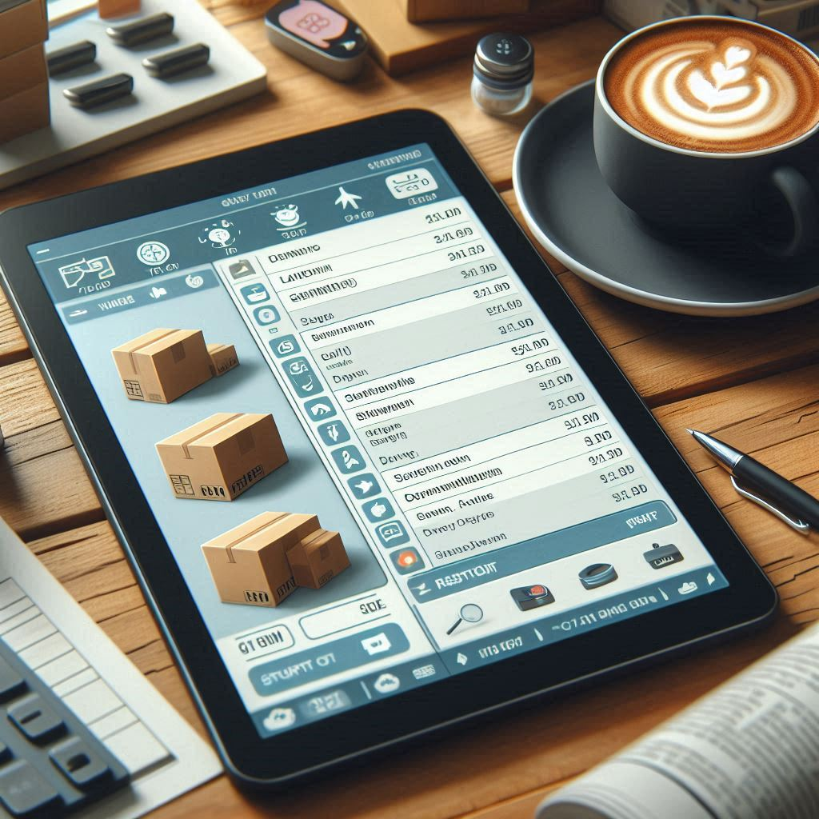
Métodos de Validação
Revisões por pares.
Protótipos.
Testes de conceito.
Exemplo : Controle de Estoque
Validação : Criação de protótipos para testar a adição de novos itens ao estoque.

Slide 15

8
GERENCIAMENTO DE REQUISITOS

Slide 16
Importância
Ferramentas
Acompanhar as mudanças nos requisitos.
Garantir que todos estejam cientes das mudanças.
Software de gerenciamento de requisitos.
Comunicação regular com os Stakeholders.

Slide 17

Análise de Ponto de Função
Definição
É uma técnica de estimativa de software que mede a funcionalidade fornecida ao usuário final, baseada em seus requisitos.
Exemplo de Análise de Ponto de Função
Para aplicativo de PETSHOP
Componente | Descrição | Contagem
Entradas Externas (EE) | Formulário de cadastro de Cliente | 4 PF
Entradas Externas (EE) | Formulário de cadastro de Pet | 4 PF
Saídas Externas (SE) | Relatório de Agendamentos | 5 PF
Consultas Externas (CE) | Consulta de disponibilidade de serviços | 3 PF
Arquivos Lógicos Internos (ALI) | Banco de dados de Clientes e Pets | 7 PF
Arquivos de interface Externa (AIE) | Integração com sistema de pagamentos | 6 PF
Componentes
Entradas Externas : EE
Saídas Externas : SE
Consultas Externas : CE
Arquivos Lógicos Internos : ALI
Arquivos de Interface Externa : AIE
TOTAL : 29 Pontos de Função

Slide 18
Matriz de Rastreabilidade
Definição
Exemplo de Matriz de Rastreabilidade
Para aplicativo de PETSHOP
É uma ferramenta que ajuda a rastrear os requisitos ao longo do ciclo de vida do projeto. Ela garante que todos os requisitos sejam cobertos pelos testes e que as mudanças possam ser facilmente gerenciadas.
Requisito | Casos de Uso | BDD / TDD
Cadastro de Clientes e Pets | UC01 : Cadastro de Cliente | Teste 1.1 : Cadastro de novo Cliente
 | UC02 : Cadastro de Pet | Teste 2.1 : Cadastro de novo Pet
Agendamento de serviços | UC03 : Agendar serviço | Teste 3.1 : Agendamento de banho
 |  | Teste 3.2 : Cancelamento de agendamento
Gerenciamento de estoque | UC04 : Adicionar produto | Teste 4.1 : Adiciona novo produto
 |  | Teste 4.2 : Alerta de baixa de estoque
Processamento de pagamentos | UC05 : Processar pagamento | Teste 5.1 : Pagamento de serviço
 |  | Teste 5.2 : Relatório de pagamentos

Slide 19

9
HISTÓRIAS DE USUÁRIO

Slide 20


Histórias de Usuário
Para os requisitos funcionais do aplicativo de Petshop
01
02
03
Cadastro de Clientes e Pets
Agendamento de Serviços
Gerenciamento de Estoque
Como cliente, quero criar um perfil no aplicativo para armazenar minhas informações pessoais e dos meus pets.
Como funcionário, quero cadsatrar novos clientes e seus pets, para manter o registro atualizado.
Como administrador, quero editar e remover cadastros de clientes e pets, para manter a base de dados limpa.
Como cliente, quero ver o histórico dos serviços prestados aos meus pets, para acompanhar sua saúde e bem-estar.
Como cliente, quero agendar um banho para meu pet, para garantir qe ele esteja sempre limpo.
Como funcionário, quero visualizar todos os agendamentos do dia para organizar meu trabalho.
Como cliente, quero cancelar um agendamento com antecedência para que o Petshop possa se reprogramar.
Como administrador, quero gerenciar horários disponíveis para otimizar a agenda do Petshop.
Como administrador, quero adicionar novos produtos ao estoque para mater o inventário atualizado.
Como funcionário, quero verificar a quantidade de produtos em estoque para atender os pedidos dos clientes.
Como administrador, quero receber alertas de baixa de estoque para reabastecer antes que os produtos acabem.
Como funcionário, quero registrar a venda de produtos para manter o controle de saída de estoque.

Slide 21
Histórias de Usuário
Para os requisitos funcionais do aplicativo de Petshop
04
05
06
Processamento de Pagamentos
Emissão de Recibos e NF
Comunicação com Clientes
Como cliente, quero pagar pelos serviços do meu pet de forma rápida e segura.
Como administrador, quero gerar relatórios de pagamentos para monitorar as finanças do Petshop.
Como cliente, quero ter várias opções de pagamento (cartão, dinheiro, pix) para escolher a mais conveniente.
Como funcionário, quero confirmar o recebimento dos pagamentos para concluir o atendimento.
Como cliente, quero receber um recibo após cada pagamento para ter um comprovante.
Como administrador, quer emitir notas fiscais eletrônicas para conformidade tributária.
Como cliente, quero a opção de receber meus recibos por e-mail para facilitar o armazenamento.
Como administrador, quero visualizar e imprimir recibos antigos para consultas futuras.
Como cliente, quero receber lembretes dos meus agendamentos para não esquecer.
Como administrador, quero enviar promoções e novidades para todos os clientes, para aumentar as vendas.
Como cliente, quero receber notificações de saúde e bem-estar dos meus pets para estar sempre informado.
Como funcionário, quero enviar mensagens personalizadas aos clientes para fortalecer o relacionamento.

Slide 22

10
CASOS DE USO BDD e TDD

Slide 23
Casos de Uso BDD
Cadastro de Clientes e Pets
Agendamento de Serviços
Cadastro de novo cliente
Agendamento de banho
Dado que um novo cliente deseja se cadastrar
Quando ele preenche o formulário de cadsatro com suas informações
Então o sistema deve criar um novo perfil de cliente
Dado que um cliente deseja agendar um banho para seu pet
Quando ele escolhe a data, hora e confirma o agendamento
Então o sistema deve registrar o agendamento no calendario
Cenário
1
Cenário
1
Cadastro de novo pet
Cancelamento de Agendamento
Cenário
2
Dado que um cliente deseja cadastrar seu pet
Quando ele preenche o formulário com as informações do pet
Então o sistema deve criar um novo registro de pet
Dado que um cliente deseja cancelar um agendamento
Quando ele solicita o cancelamento antes da data agendada
Então o sistema deve remover o agendamento no calendario
Cenário
2

Slide 24
Casos de Uso BDD
Gerenciamento de Estoque de Produtos
Processamento de Pagamentos
Adição de novos produtos
Pagamento de serviços
Dado que um administrador deseja adicionar novos produtos ao estoque
Quando ele insere os dados do produto e confirma
Então o sistema deve atualizar o inventário com o novo produto
Dado que um ciente deseja pagar por um serviço
Quando ele escolhe o método de pagamento e conclui a transação
Então o sistema deve processar o pagamento e registrar a transação
Cenário
1
Cenário
1
Alerta de baixa de estoque
Relatórios de pagamento
Dado que um produto está com baixa quantidade no estoque
Quando a quantidade disponível atinge o limite mínimo
Então o sistema deve enviar um alerta de baixa de estoque ao administrador
Dado que um administrador deseja visualizar os pagamentos recebidos
Quando ele gera um relatório de pagamentos
Então o sistema deve exibir um relatório detalhado com todas as transações
Cenário
2
Cenário
2

Slide 25
Casos de Uso BDD
Emissão de Recibos e Notas Fiscais
Comunicação com Clientes
Emissão de Recibo
Notificação de lembrete de agendamento
Dado que um cliente concluiu um pagamento
Quando o pagamento é confirmado
Então o sistema deve emitir um recibo e disponibilizá-lo ao cliente
Dado que um agendamento está próximo
Quando a data do serviço se aproxima
Então o sistema deve enviar uma notificação de lembrete ao cliente
Cenário
1
Cenário
1
Envio de Recibo por e-mail
Envio de promoções
Dado que um cliente prefere receber recibos digitalmente
Quando ele opta por receber por e-mail
Então o sistema deve enviar o recibo para o e-mail do cliente
Dado que o Petshop tem uma nova promoção
Quando o administrador cria a campanha promocional
Então o sistema deve enviar a promoção para todos os clientes
Cenário
2
Cenário
2

Slide 26
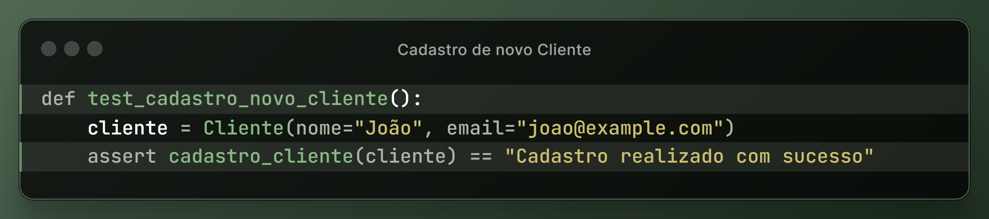
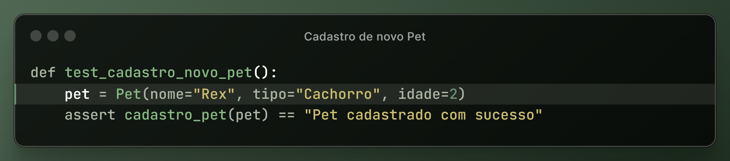
Casos de Teste TDD
Cadastro de Clientes e Pets

Slide 27
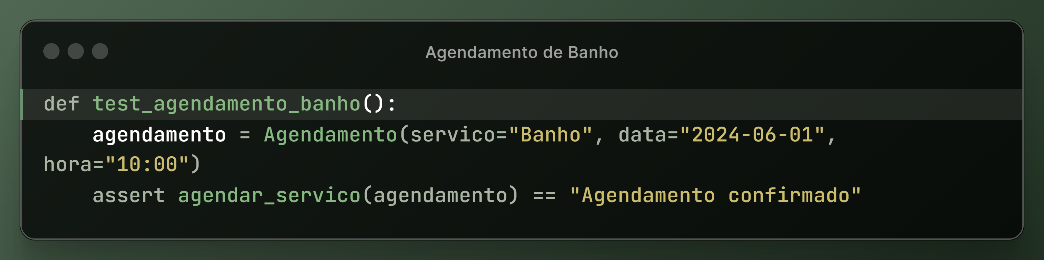
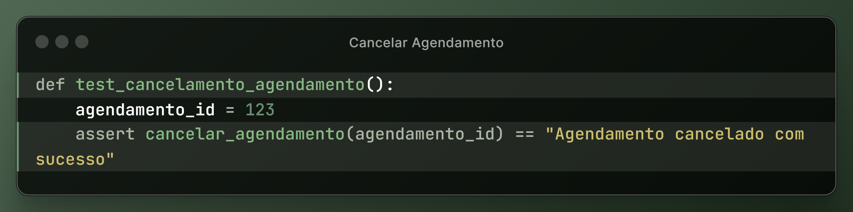
Casos de Teste TDD
Agendamento de Serviços

Slide 28
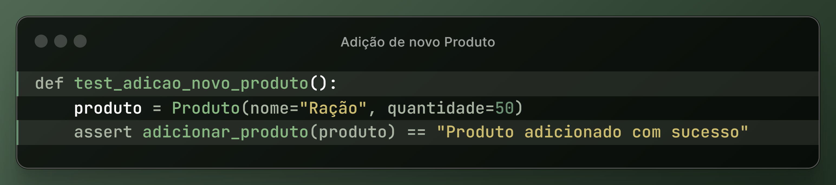
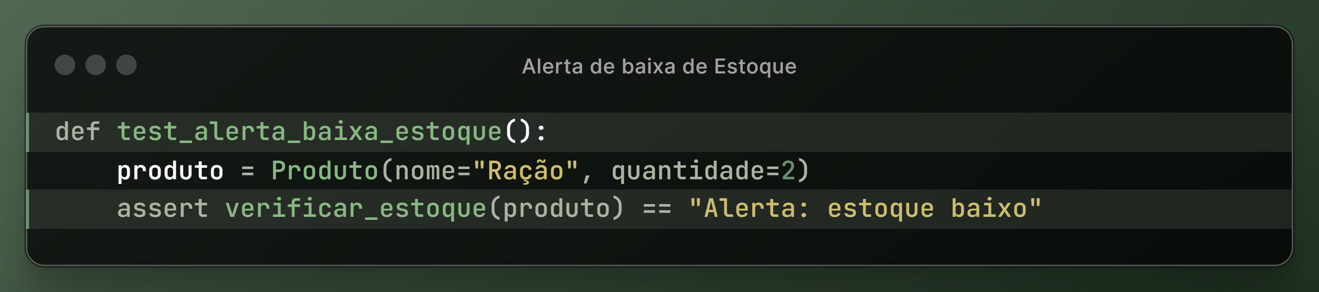
Casos de Teste TDD
Gerenciamento de Estoque

Slide 29
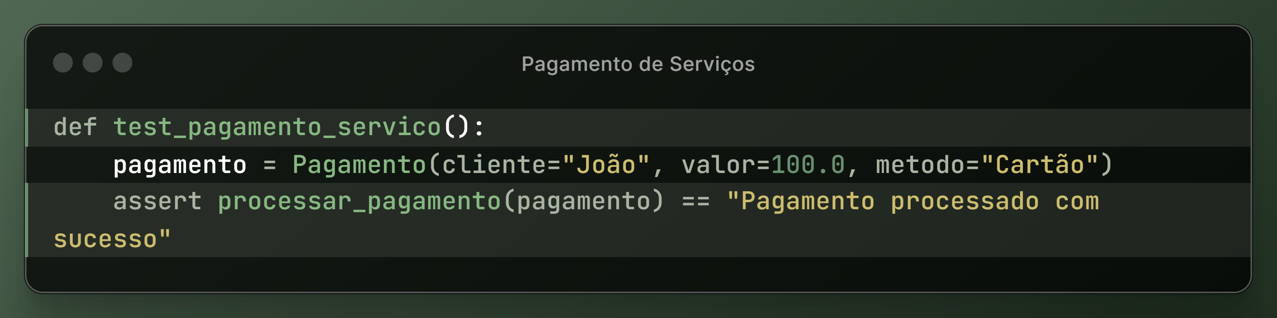
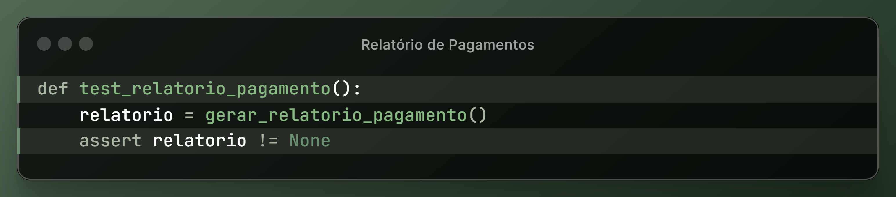
Casos de Teste TDD
Processamento de Pagamentos

Slide 30
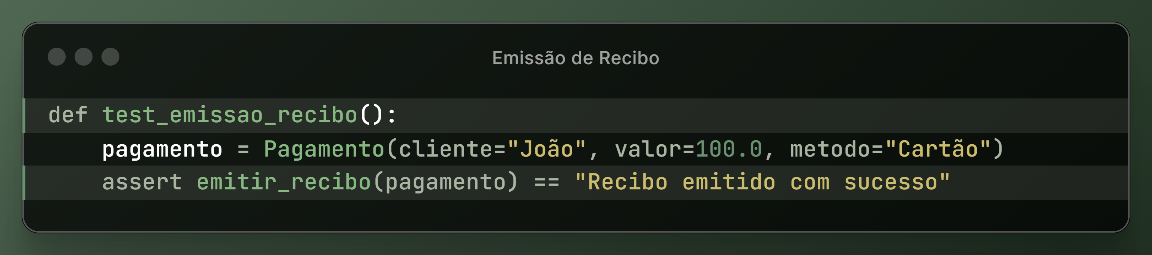
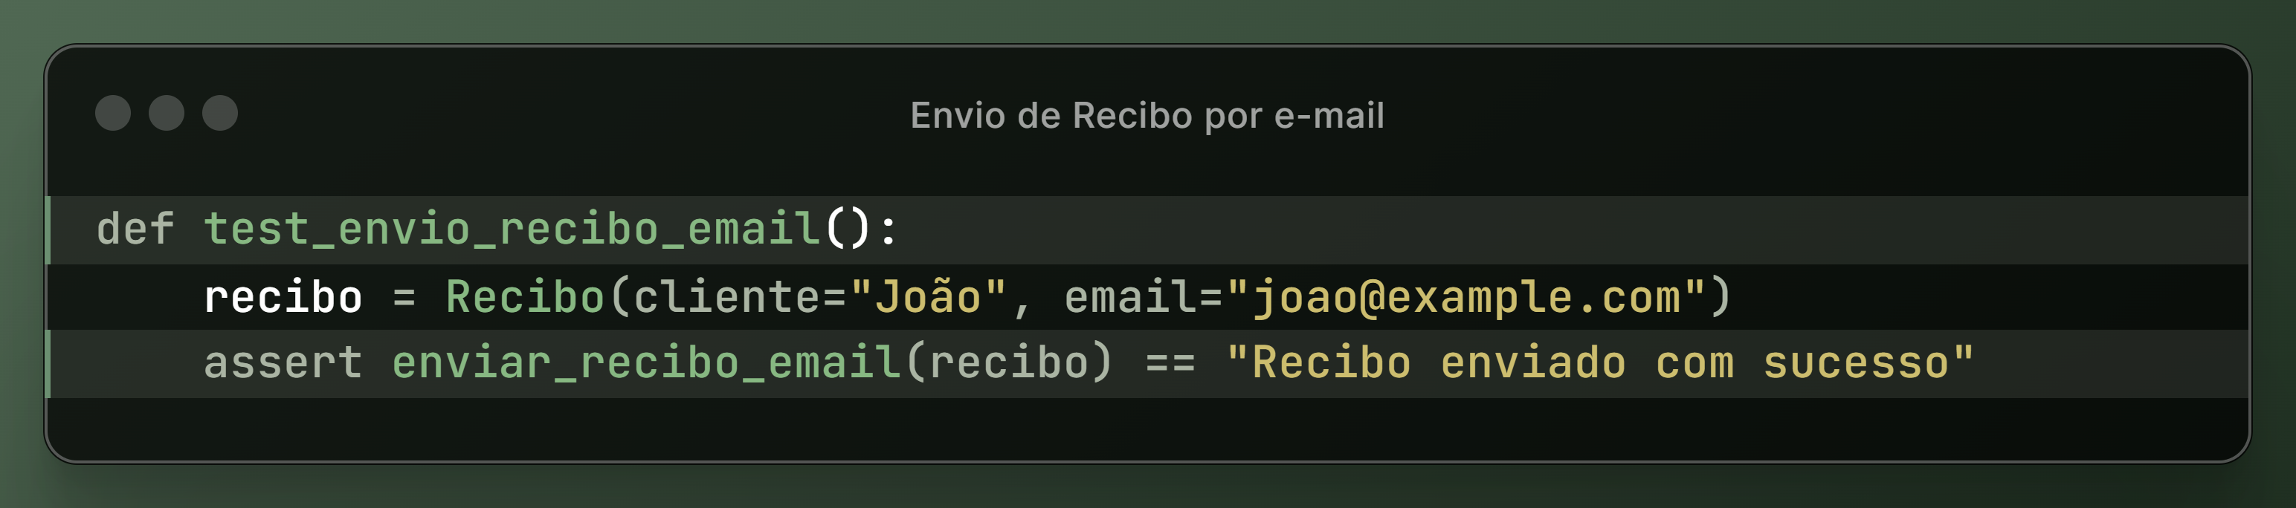
Casos de Teste TDD
Emissão de Recibos e Notas Fiscais

Slide 31



Obrigado!
ramiroaz@gmail.com
Linkedin.com/in/ramiro-arce/

